Slide 1
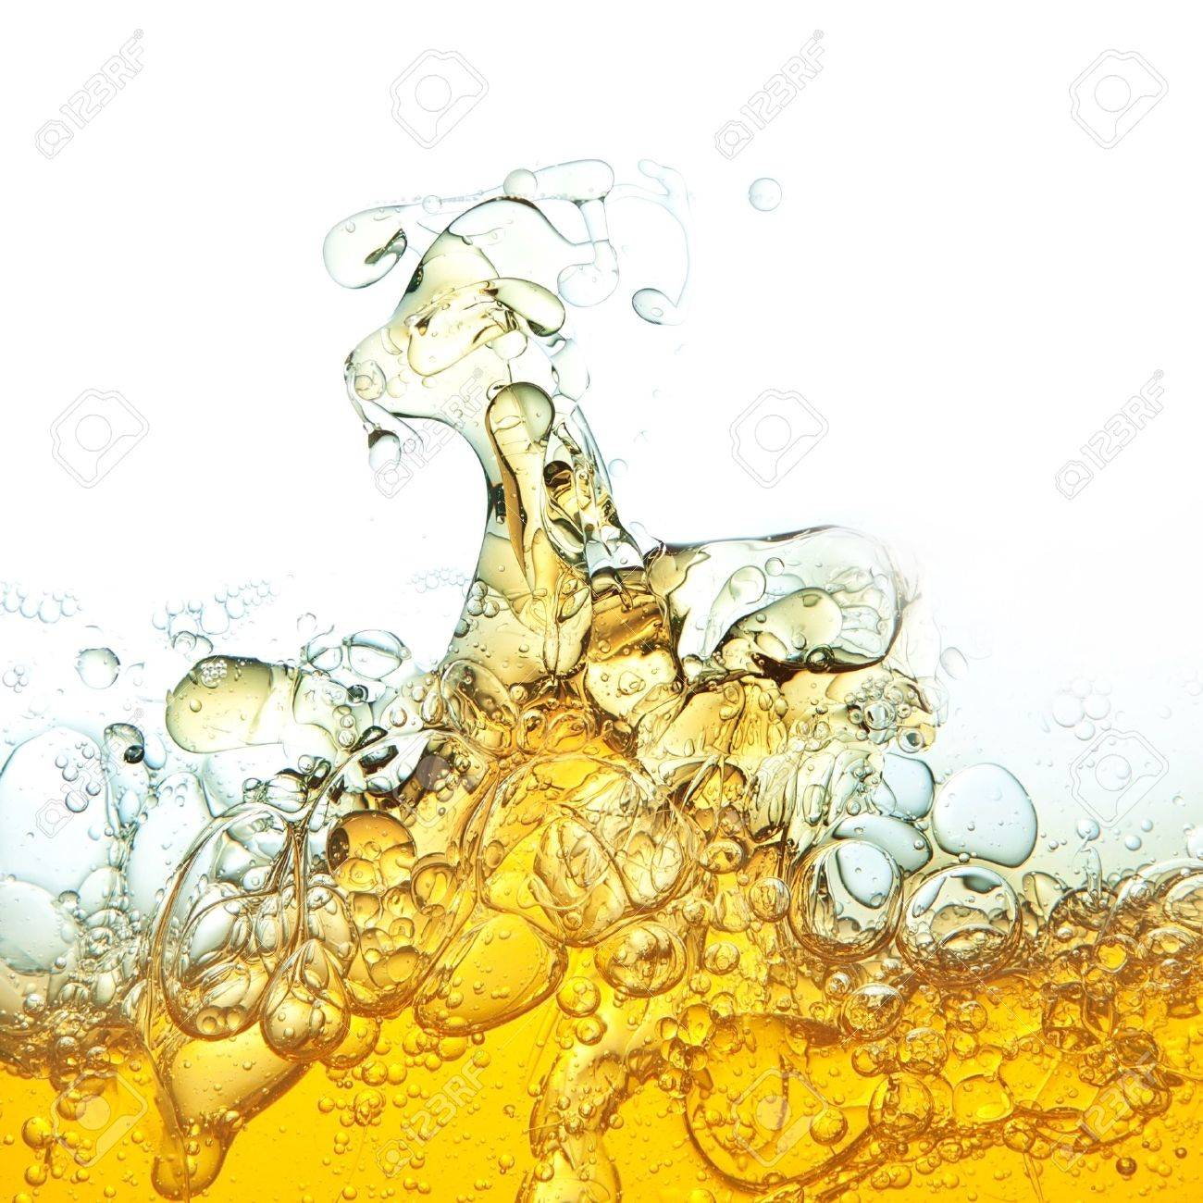
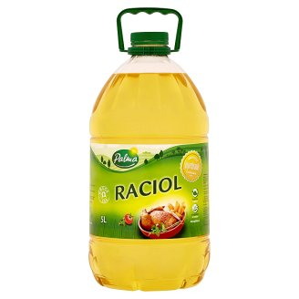
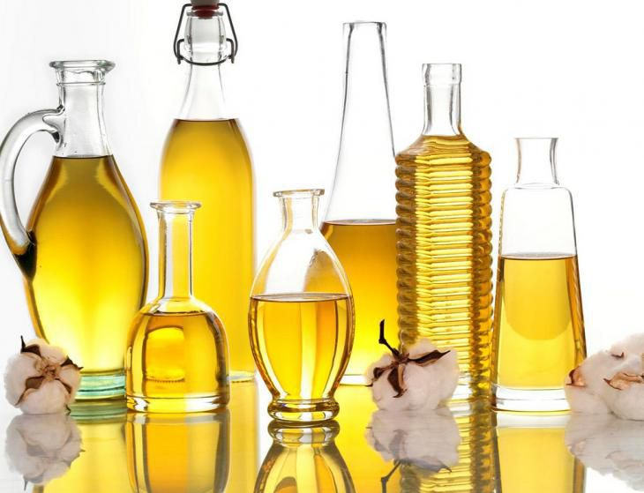
OLEJ

Slide 2
Vedeli ste že:
1 liter prepáleného kuchynského oleja znečistí 1 milión litrov vody
Z tohto litra môžeme urobiť až jeden liter bionafty
.

Slide 3
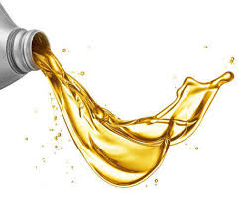
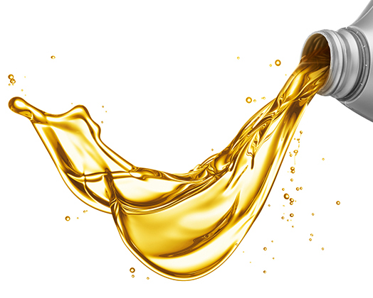
Vylievanie oleja do kanalizacie vedie k upchaniu kanalizacie...

Slide 4
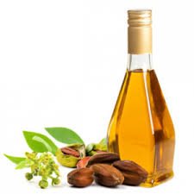
Olej, ktorý skončí v domácej čistiarni
odpadových vôd, zas môže spôsobiť
mechanické problémy pri prevádzke
čistiarne, preto je lepšie použitý
kuchynský olej vyseparovať
a nevylievať do WC.

Slide 5
Ako separovať použitý kuchynský olej?
Použitý rastlinný kuchynský olej (z vyprážania, vysmážania, fritovania či rôznych nálevov) je potrebné očistiť od zvyškov ostatných potravín a ostatných tekutín. Najlepšie je zliať ho cez sitko do čistej PET fľaše alebo originálneho obalu od oleja.

Slide 6
Použitý kuchynský olej, ktorý spotrebitelia odovzdajú , putuje do závodu, kde sa spracuje na biopalivovú zložku. Tá sa potom pridáva do motorovej nafty. Biopalivová zložka z použitého kuchynského oleja znižuje emisie CO2.

Slide 7
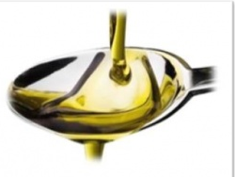
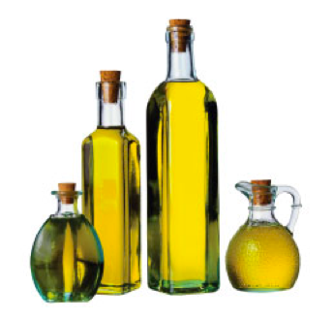
Zamyslime sa preto nad tým, ako nakladáme s použitým olejom a spolu spravme zo sveta lepšie miesto.
Doneste aj vy zo svojich domácností
použitý olej.

Slide 8
Ďakujem za pozornosť
Vypracovali : Patrik Krčah a
Veronika Krčahová

